Slide 1
计量计费平台

Slide 2
作用/用途
对资源进行计量定价，计算资源使用费用。
ACS云管平台Iaas资源（计算资源、网络资源），其服务用量和费用计算基于云管资产、配额等信息，由云管自提供。
第三方服务和资源（数据库、中间件等），其服务用量由第三方系统遵循计量平台的接口定义，自行上传用量数据。
PCs and devices

Slide 3
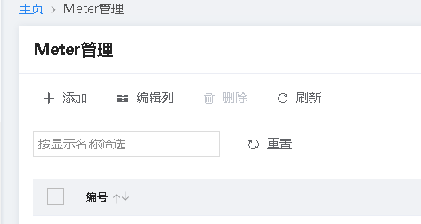
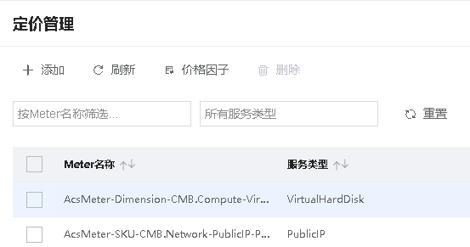
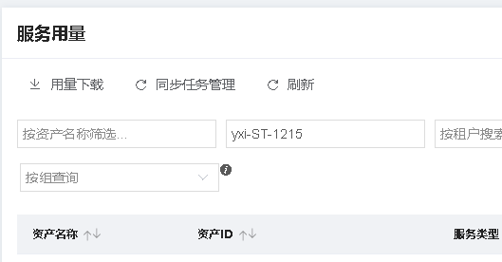
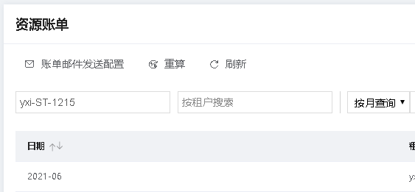
组成
后端微服务--计量服务metrologyservice
前端模块 云服务供应商
Meter管理：添加、编辑和删除Meter
定价管理：对meter 添加、修改定价， 设置价格因子
服务用量：展示平台租户或第三方租户的用量数据，同步第三方数据
资源账单：展示租户账单和配置邮件发送帐单，发起重算，
现支持月帐单， 周帐单（只能通过邮件获取查看）
PCs and devices

Slide 4
业务流程
计量维度Meter
基础定价
价格因子
PCs and devices

Slide 5
业务流程
计量维度Meter
    AcsMeter-SKU-CMB.Compute-VirtualMachine-C1-Medium
    AcsMeter：数据源
    SKU：计量方式
    CMB.Compute：资源提供商ResourceProvider
    VirtualMachine：serviceType服务类型
    C1-Medium：规格信息
SKU计量：
以虚拟机为例，有‘C1-Small’、‘R2-Small’、‘C1-Large’...等多规格，由资源提供商(RP)提供SKU信息
Dimension计量:
虚拟机规格是2C4G, CPU和Memory可以使用Dimension计量方式，CPU: 2核*1天，内存：4G*1
云管自身的meter由catalog自动生成，第三方的meter由管理员创建
为什么要设置两个计量维度？
针对不同类型的资源，如虚拟机一般都用SKU计量方式，不仅包括了CPU，内存， 还包括系统等信息，比如C1-Medium是WindowsServer， 磁盘、网卡一般都用Dimension计量
PCs and devices

Slide 6
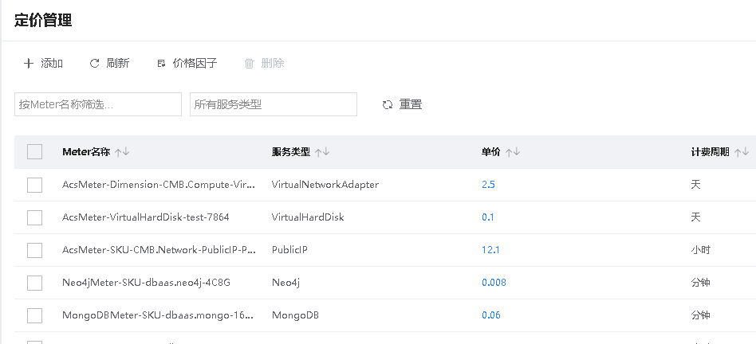
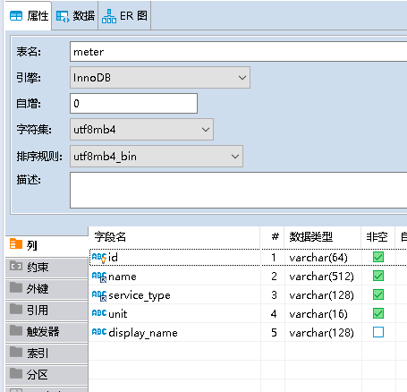
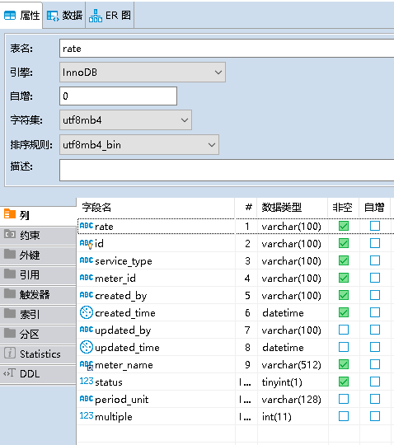
业务流程
基础定价
  每个meter（包括SKU, Dimension）都可以做定价，只有被定价后才会产生费用 ，比如C1-Large规格的虚拟机使用一天的费用是5.5元。价格须大于0，整数长度小于等于10位，小数长度小于等于5位。 同一资源有多个meter, 但不是每个meter都有定价， 一般一个资源只有一个meter定价。
Metrology-Meter表
Metrology-Rate表

Slide 7
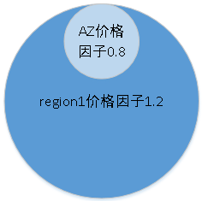
业务流程
  价格因子
主要便于运营管理员灵活管理和控制用户创建资源的位置，引导用户和对特定用户费用调整
区域价格因子 和 租户价格因子
价格因子规则
1、价格因子须大于0，小于等于1000，小于等于2位小数，同类型的价格因子，以范围小的为准
  如：同一天既存在region价格因子1.2，同时存在az价格因子0.8，则区域价格因子取0.8；
  租户价格因子同理（组织>账户>订阅）
2、同一天，同一范围内的价格因子重复添加，则覆盖处理
3、当时间、范围存在不同因子，以范围优先
如：比如region1存在10号生效的因子1，az1存在5号生效的因子2，当计算15号az1下的资源费用时，取价格因子2（以范围小的为准）
PCs and devices

Slide 8
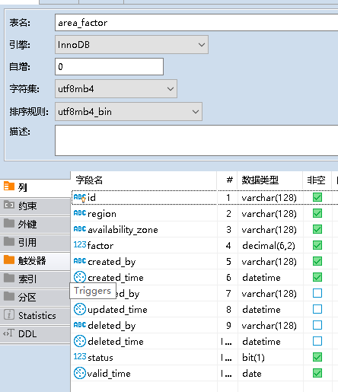
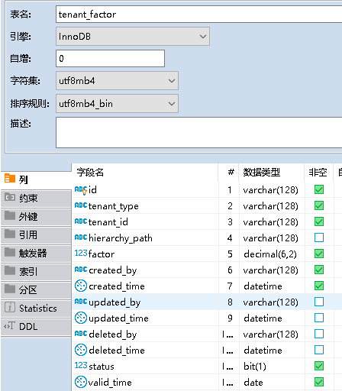
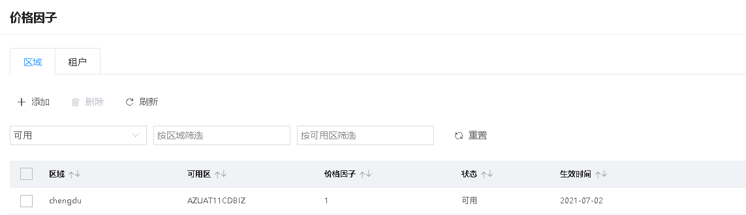
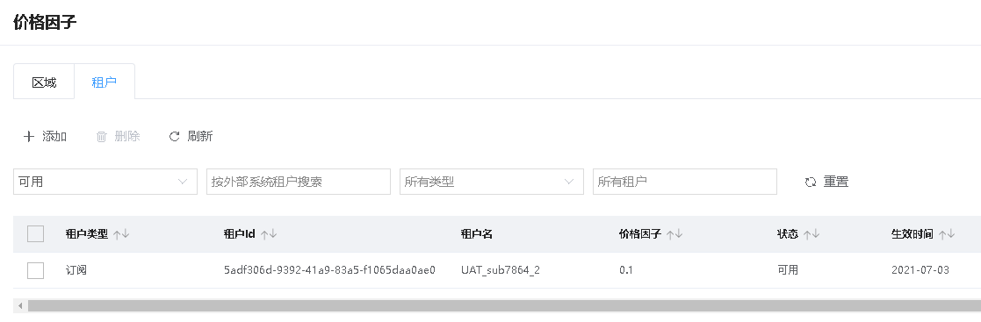
业务流程
Metrology-Area_factor表
Metrology-Tenant_factor表
PCs and devices

Slide 9
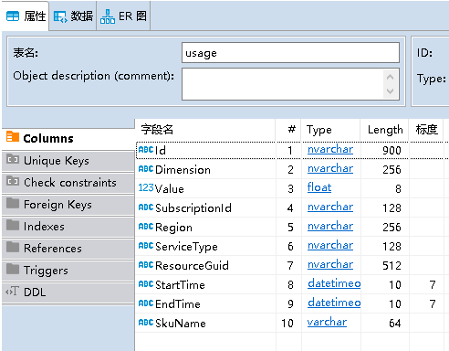
业务流程
计量规则
1、计量精度: 统一计量平台目前定的精度为一天
2、以资源创建或删除时，记录在usage表中的记录的starttime 和 endtime为准，必须是完整的一天（24小时），
资源创建第一天因不满24小时计量为0
资源删除当天计量为0
资源更换规格，如虚拟机从1C2G, 升级到2C4G, 在usage表中， 原1C2G资源删除，新插入2C4G的资源使用记录，则当天不算完整的一天，计量为0
3、资源存在即使用，如虚拟机处于关机状态， 也会正常计量
AssetService_usage表
PCs and devices

Slide 10
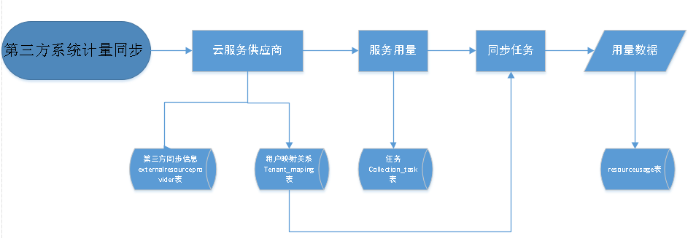
业务流程
第三方系统计量
第三方系统提供用量数据查询接口（HTTP/FTP），计量计费平台通过接口获取用量数据，并存入对应月份的ResourceUsage表，运营管理员对meter定价，平台生成资源账单
同步数据格式：{"id": "dbde9a82-d4ec-11eb-b93b-309c235a7bfd", "resourceGuid": "dbde9a83-d4ec-11eb-8041-309c235a7bfd", "resourceName": “Rname", "region": "regiontest1", "availabilityZone": "aztest1", "isv": “isvname", "resourceProvider": "RP1", "serviceType": "STTest1", "tenant": "UAT_Third_1", "hierarchyPath": "", "meterName": "meter3", "dataValues": 4229, "date": "2021-06-22 00:00:00.0", "timeStamp": null, "tag": null, "dataSource": "RP1", "resourceGroup": "", "unit": "G*天"}
PCs and devices

Slide 11
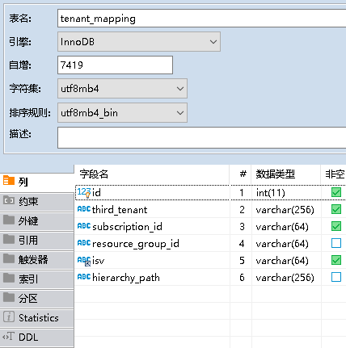
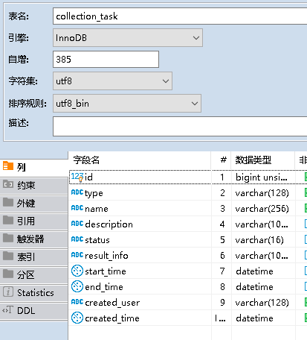
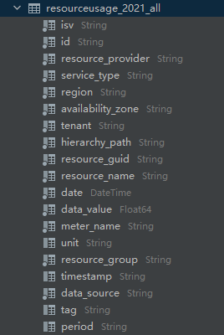
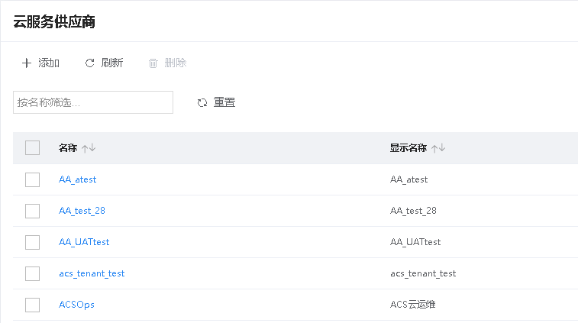
业务流程
Metrology-tenant_mapping表
Metrology-collection_task表
Resourceusage表
PCs and devices

Slide 12
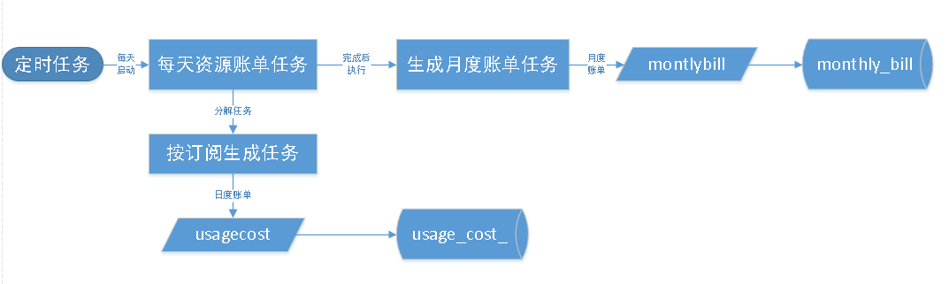
业务流程
计费规则
计费基础公式:
费用 = 资源的用量 * 资源对应meter的定价*区域价格因子*租户价格因子（价格因子默认1）
计费定时任务
包括每天资源账单定时任务和月度账单定时任务
每天资源账单任务：按订阅分解生成任务，包括前一天的计费任务和原来执行结果是Failed所属天的计费任务(computation_task_record表)，执行完成后，把每天账单数据存入当月费用表(usage_cost_年_月)
月度账单定时任务：按订阅重新计算当月费用，并更新月度汇总表(monthly_bill表)，或者插入一条原来没有的月费用(跨月)
PCs and devices

Slide 13
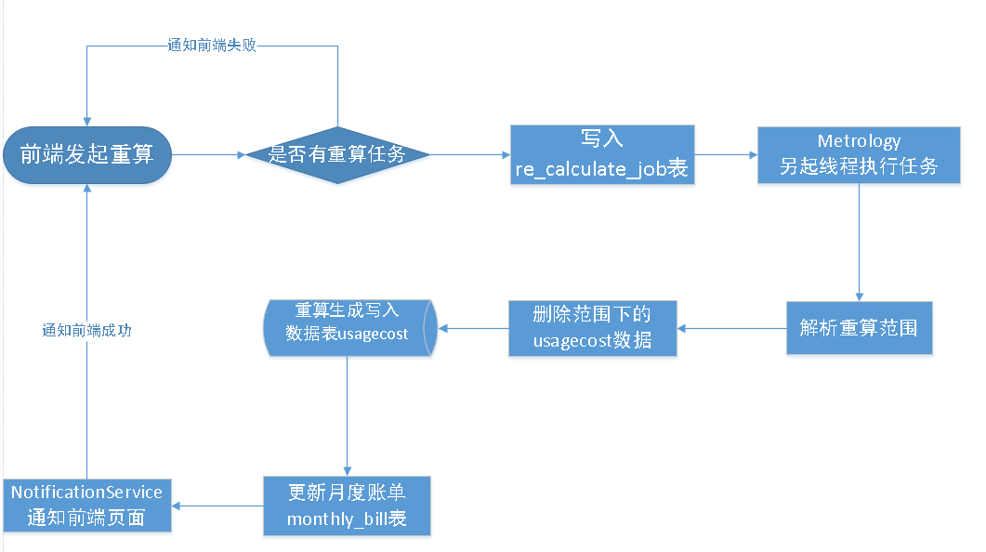
重算
重算：
当有价格因子或定价调整时，可以对指定时间范围、租户、服务类型、Region、AZ，对该范围内的资源账单和月度账单异步执行重新计算费用
PCs and devices

Slide 14
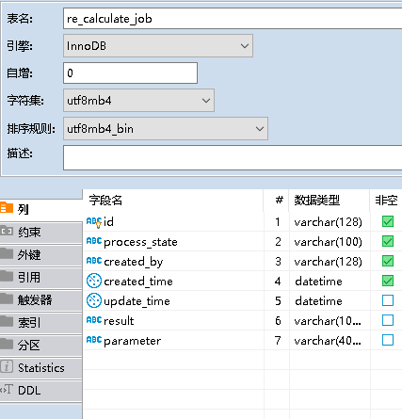
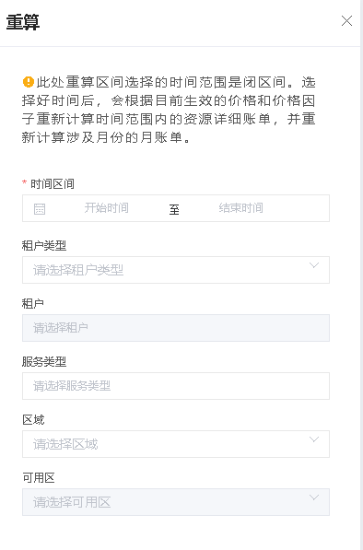
业务流程
Metrology-re_calculate_job表
PCs and devices

